Slide 1
Le centre-ville de Vaslui
Theo Turcu , Lungu Tudor , Gheorghies Petrut, Prelipceanu Lucian

Slide 2
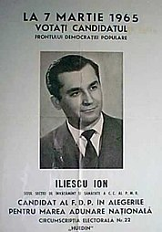
Centre de Vaslui pendant le communisme
50 ANS DE LA CRÉATION DU COMTÉ DE VASLUI
Le 16 février 1968, une loi du régime communiste a aboli la région de Iasi. Le lendemain, le 17 février, il y a 50 ans, le comté de Vaslui, qui demande la capitale à Vaslui, est apparue. Selon le professeur Milutã Moga, qui a vécu dans l’histoire de ces années, les chefs de Barlad, une ville trois fois plus peuplée que Vaslui, ont été scandalisés et se trouvaient au bord d’une révolte ouvrière, où les travailleurs de la Boulangerie de la ville seraient présents.Le même jour, le 17 février 1968, Ion Iliescu, futur président de la Roumanie, posa la première pierre de la nouvelle direction du comté.

Slide 3
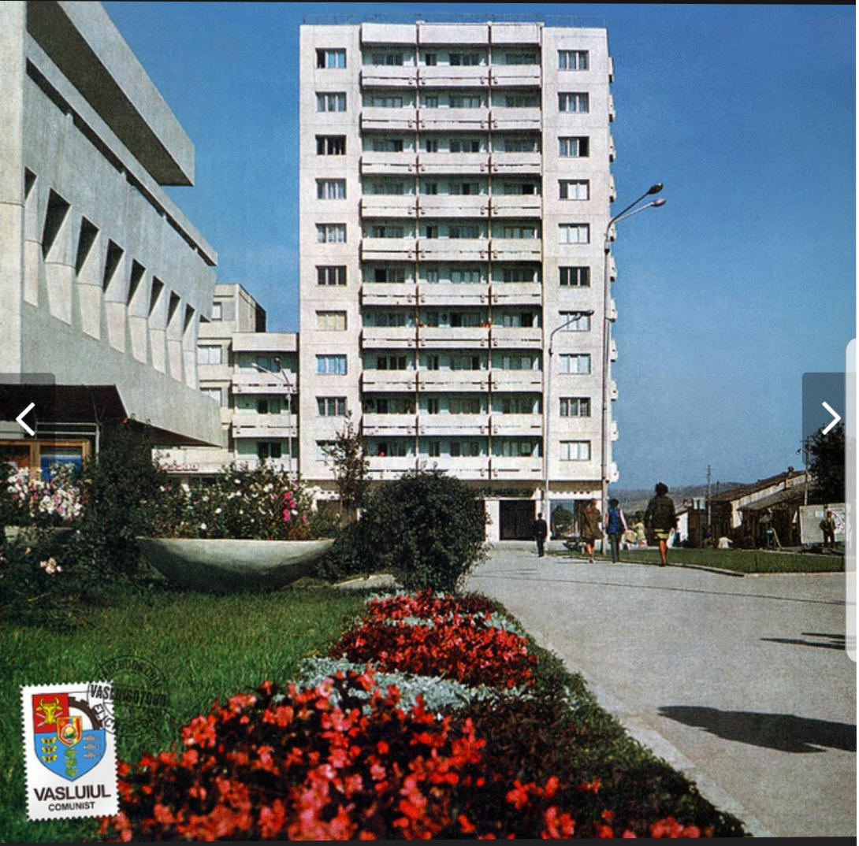
Images de Vaslui 20ème et 21ème siècle
Le centre de Vaslui semble très différent il y a 50 ans, pendant le communisme.Les gens étaient alors très proches, même si les programmes de télévision duraient seulement quelques heures, de même que le programme de l’eau ou même de l’électricité.

Slide 4
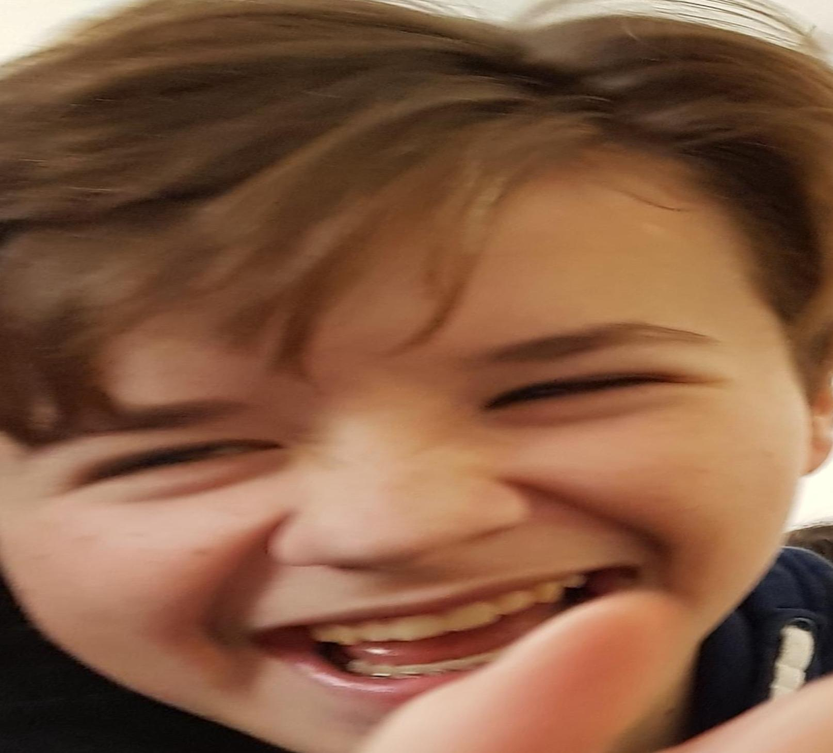
Autres images de Vaslui communiste
La statue en bronze de Etienne le Grand, située sur la place du centre civique à Vaslui
L'histoire du comté de Vaslui est indestructible pour la personnalité du grand voïvode Etienne le Grand. Même si nous pensons moins à l'histoire, même si nous ignorons les grandes choses qui nous entourent et si nous ne nous intéressons plus aux personnalités exceptionnelles de la nation, Etienne le Grand, a du mal à l'oublier.
Avant
Maintenant

Slide 5
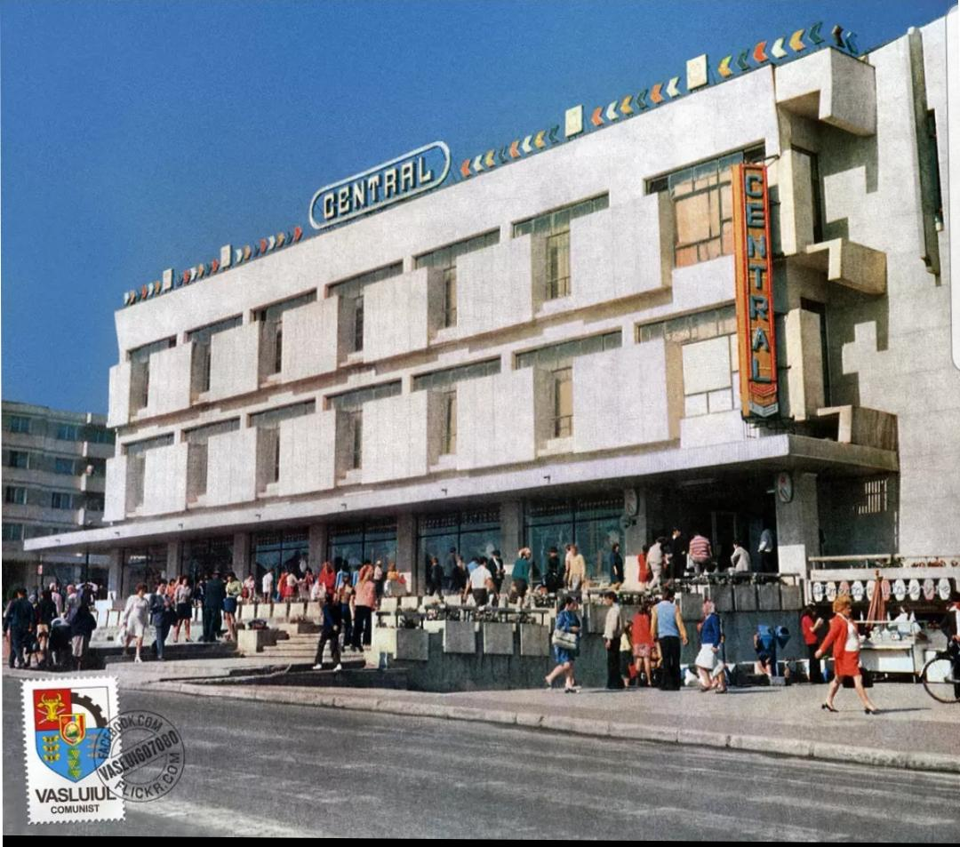
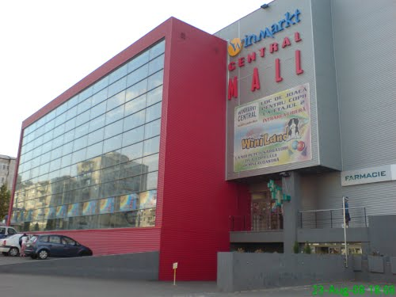
Autre image de Vaslui communiste
Le magasin „Central”
Avant
Maintenant
Le magasin principal de cette ville à cette époque était alors l'endroit le plus peuplé de la ville, mais avec ce centre commercial, le Central a perdu tout son charme

Slide 6
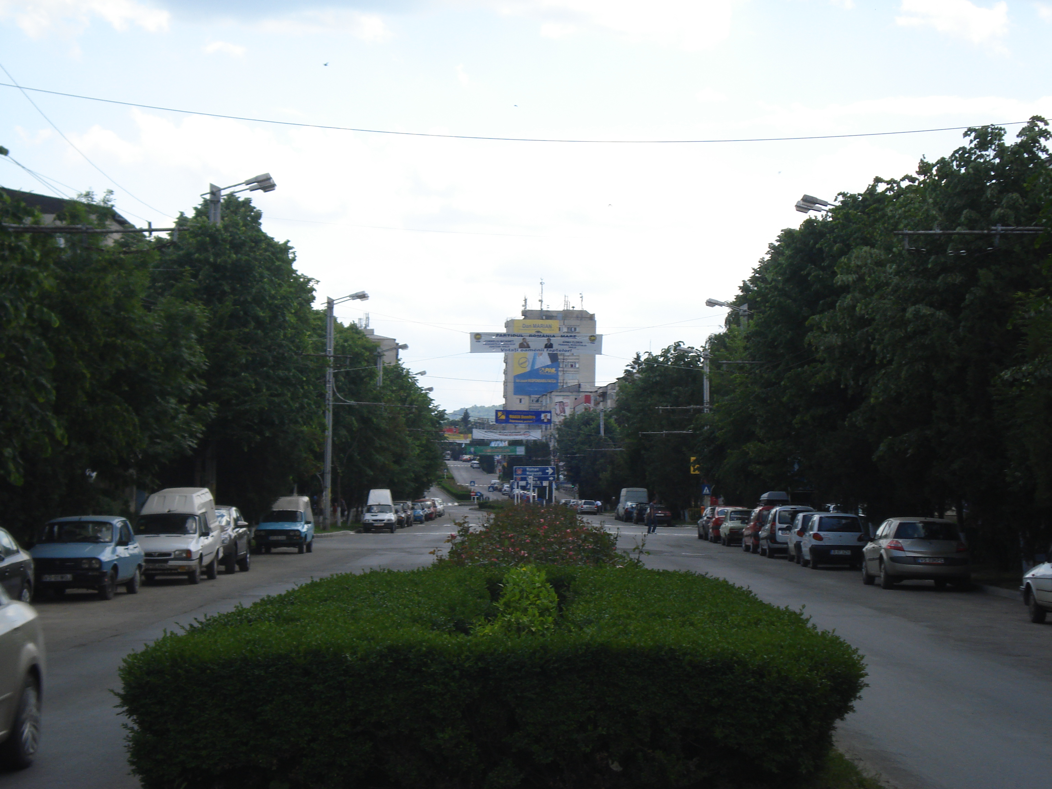
Autre image de Vaslui communiste
Rue Etienn le Grand
Maintenant
Avant
La rue Stefan cel Mare, la plus grande rue de la ville, elle porte le nom du Prince Stefan cel Mare pour les efforts déployés pour Vaslui

Slide 7
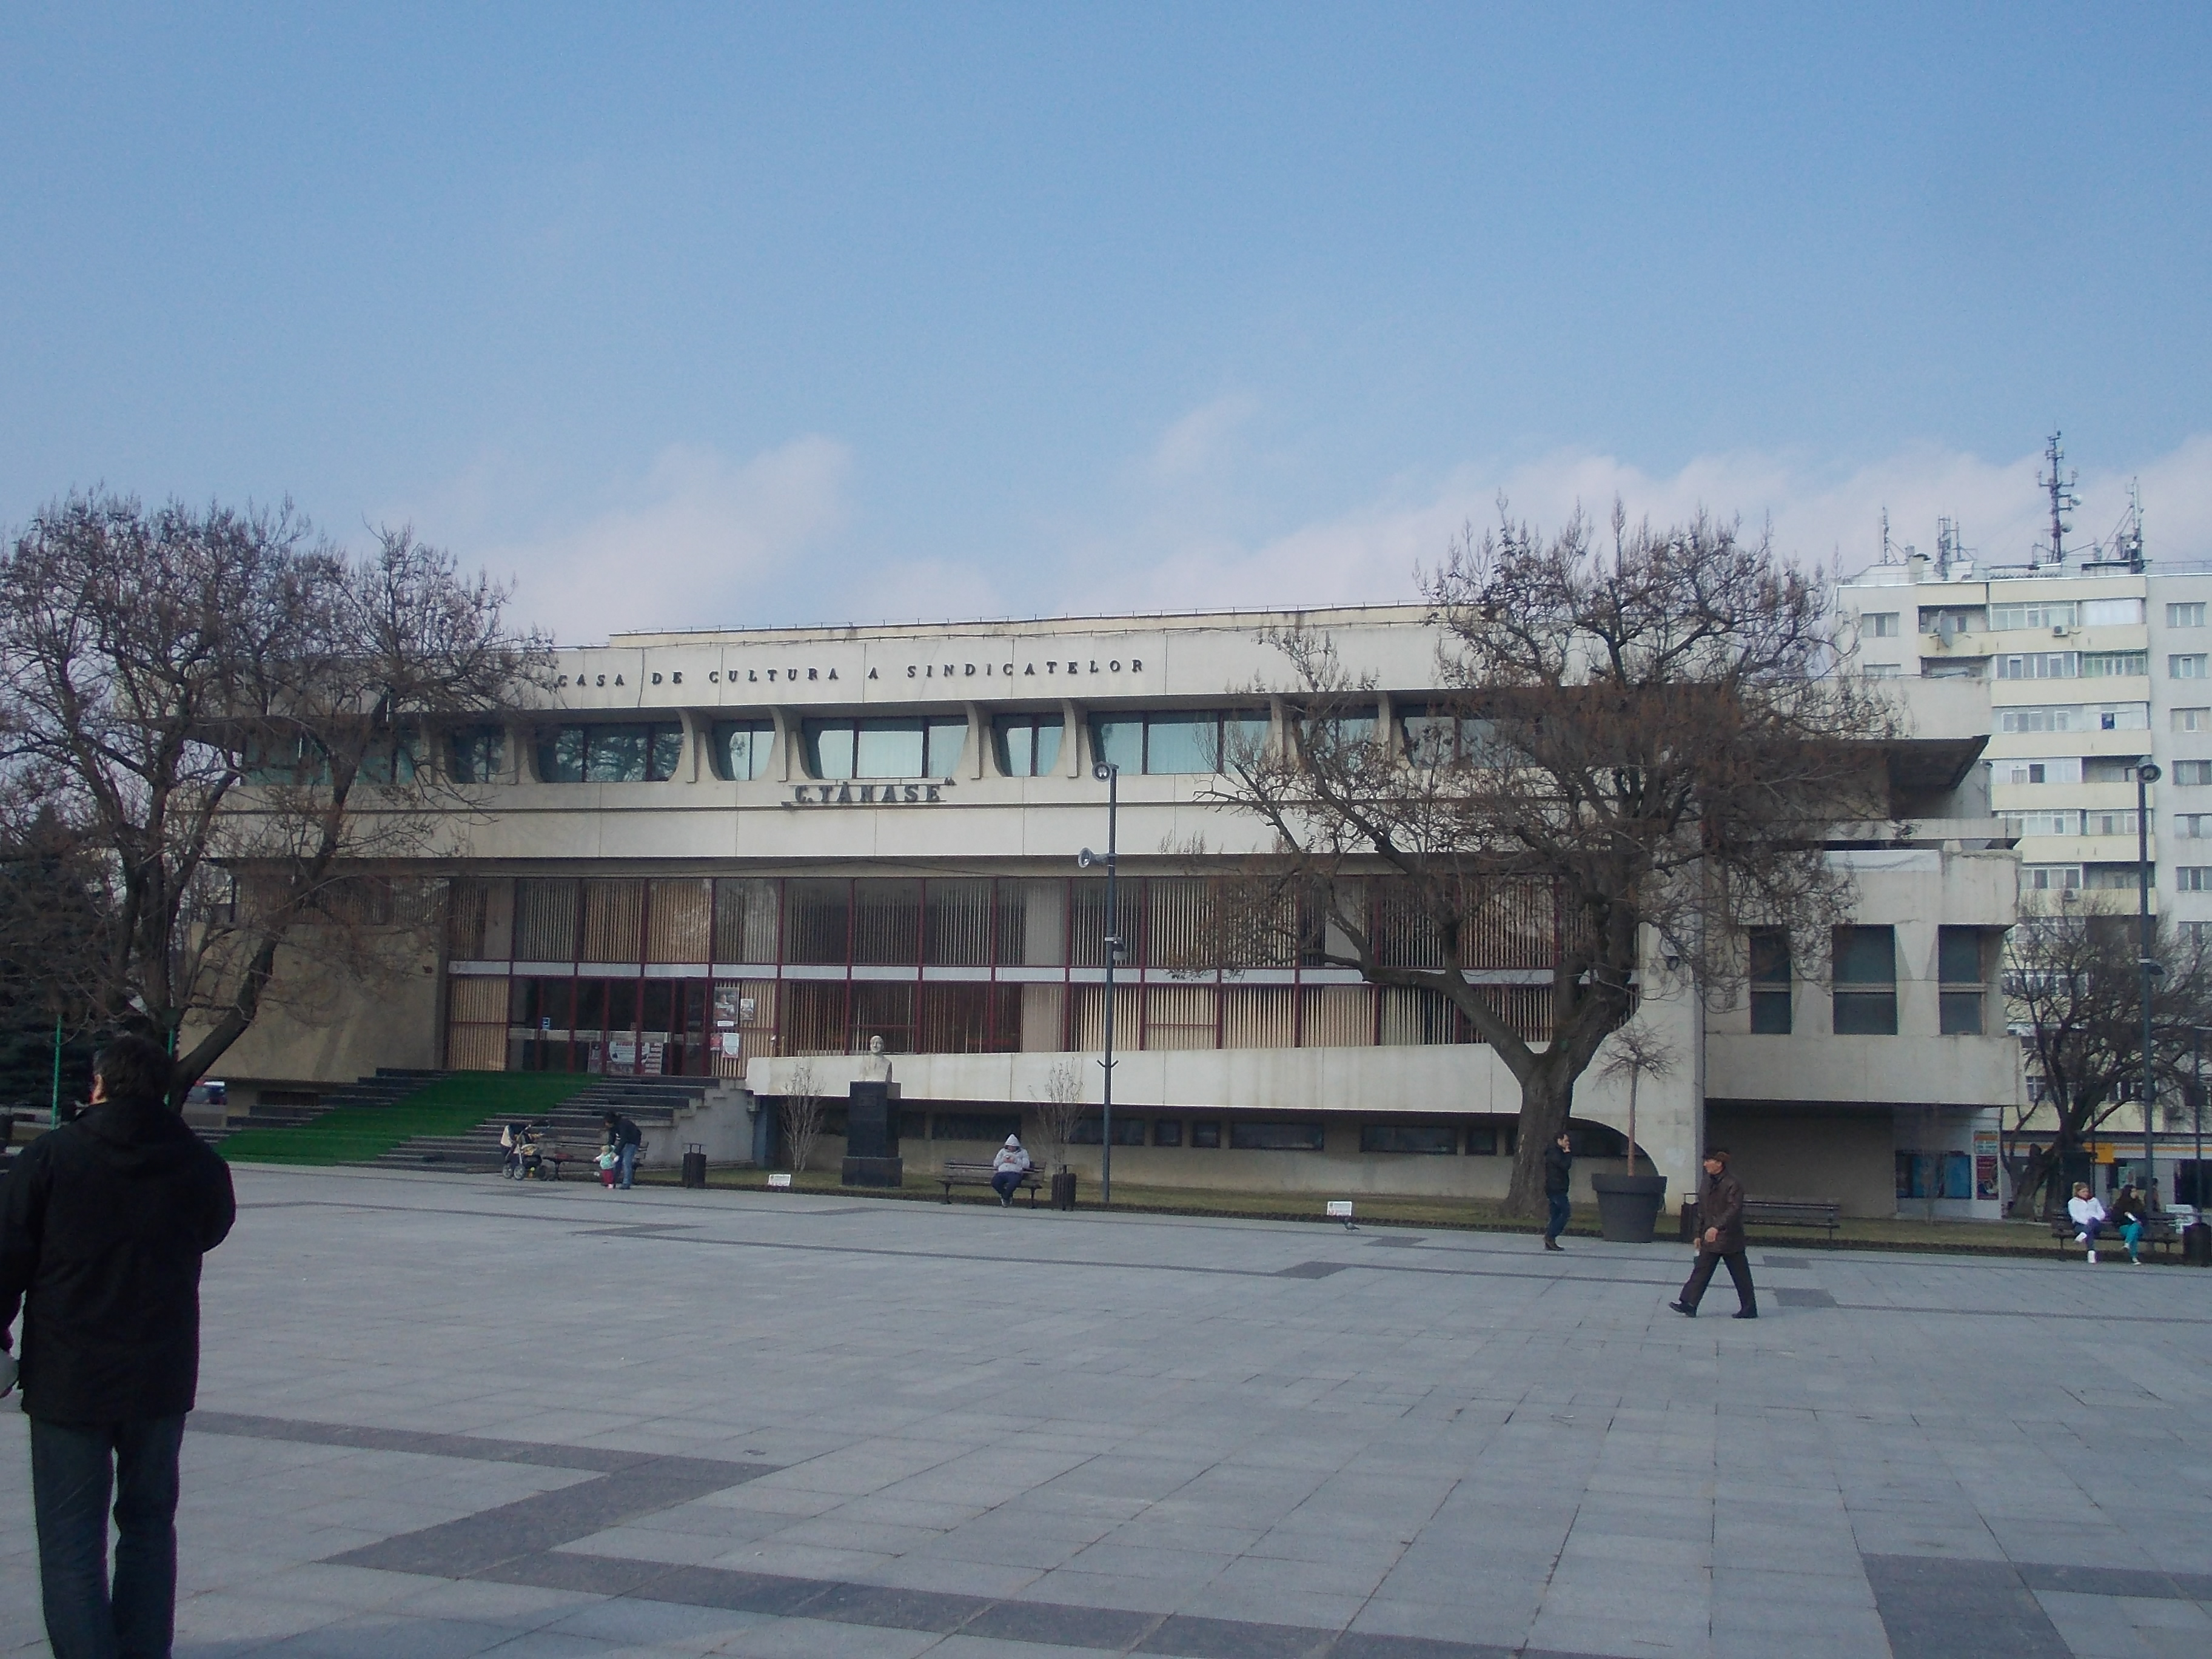
Autre image de Vaslui communiste
Maison de la Culture
Avant
Maintenant

Slide 8
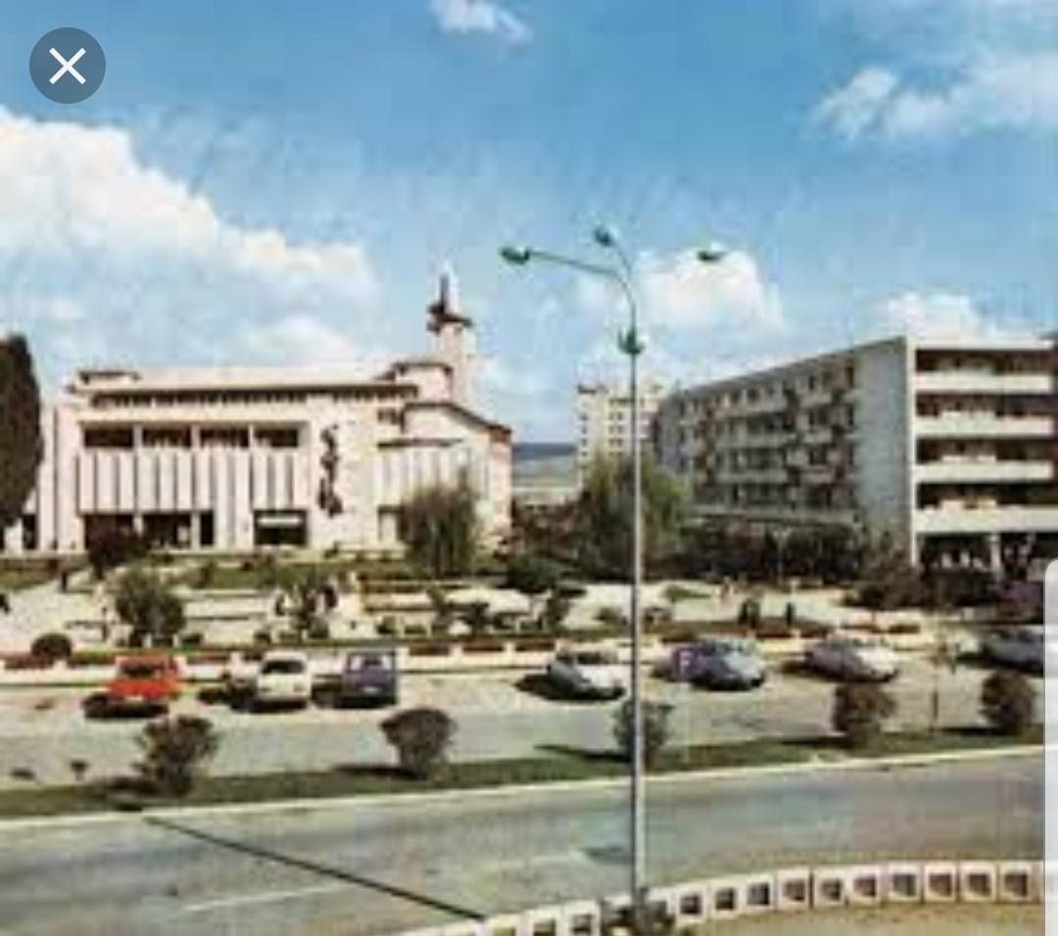
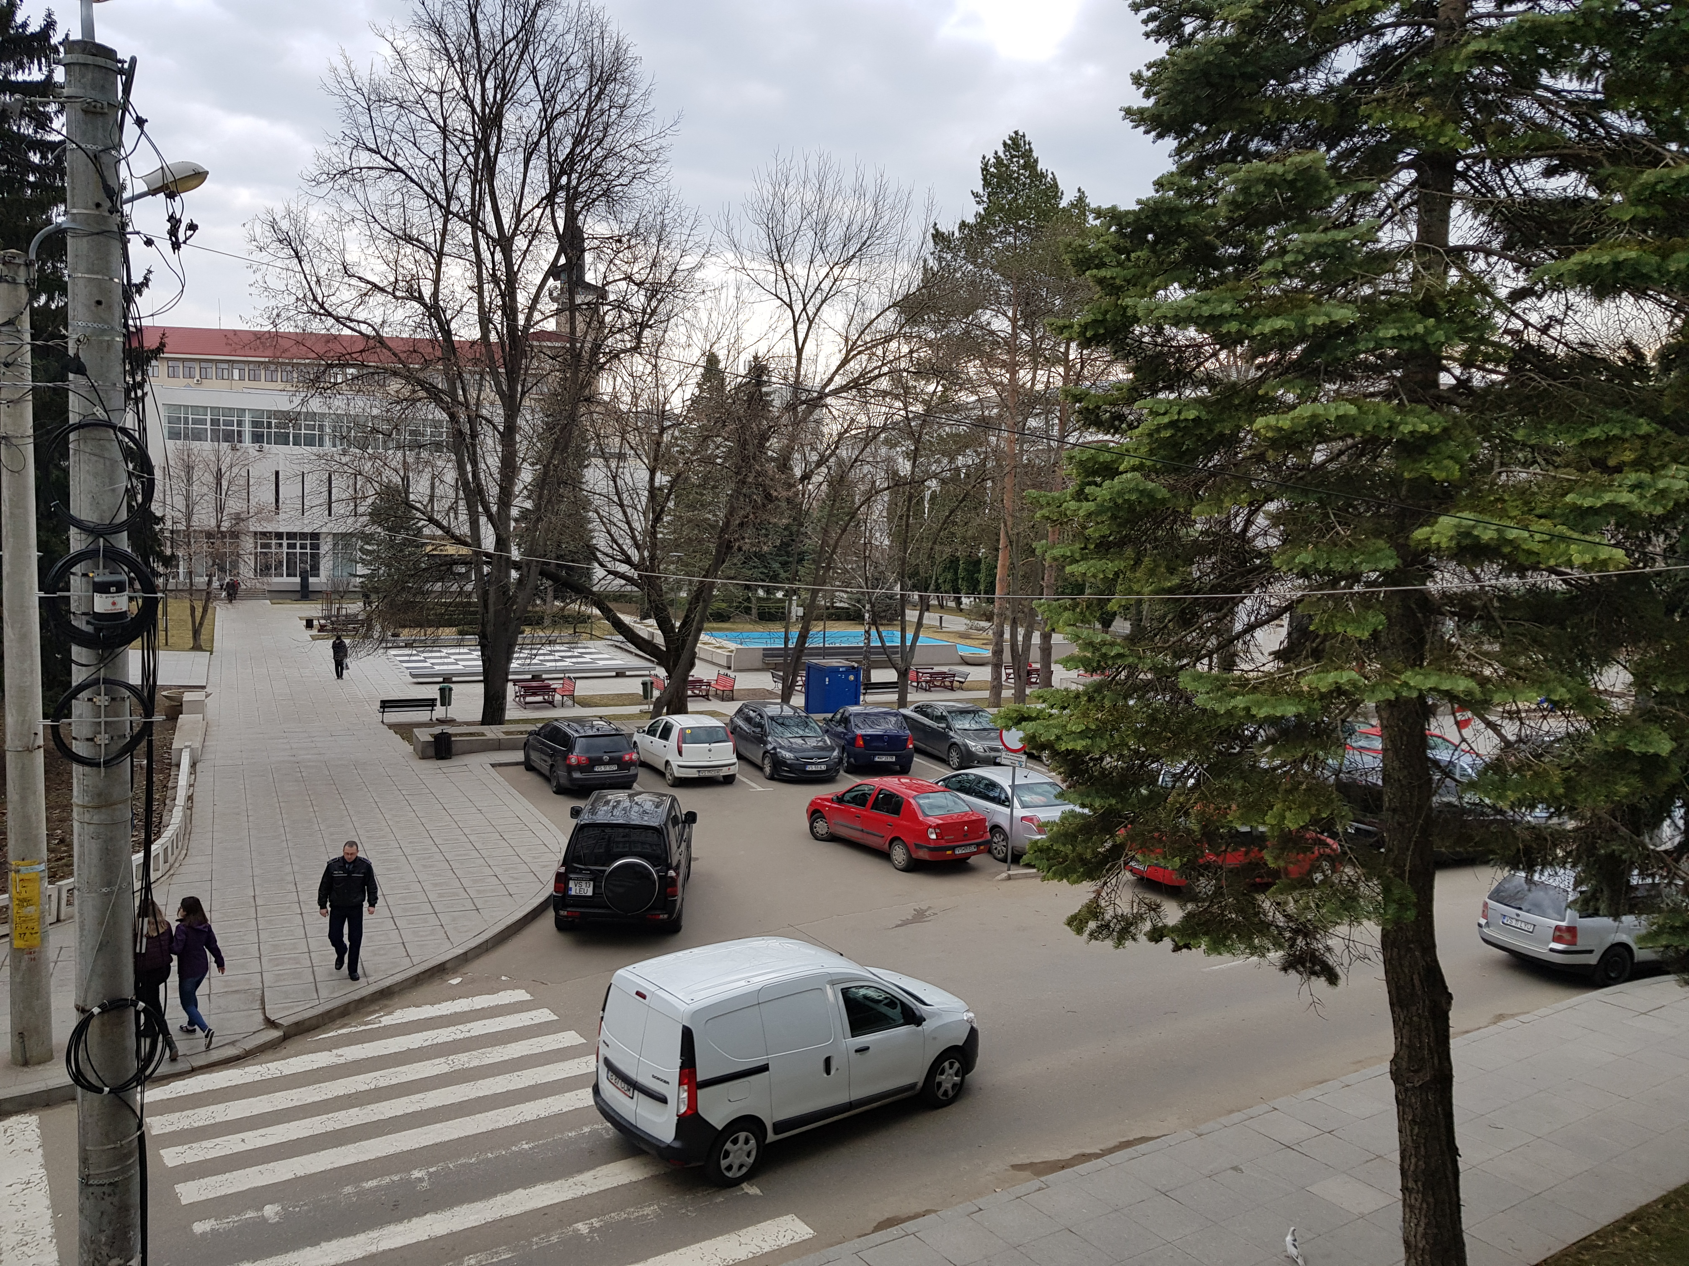
Autre image de Vaslui communiste
Le Parc Secu
Avant
Maintenant

Slide 9
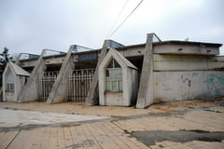
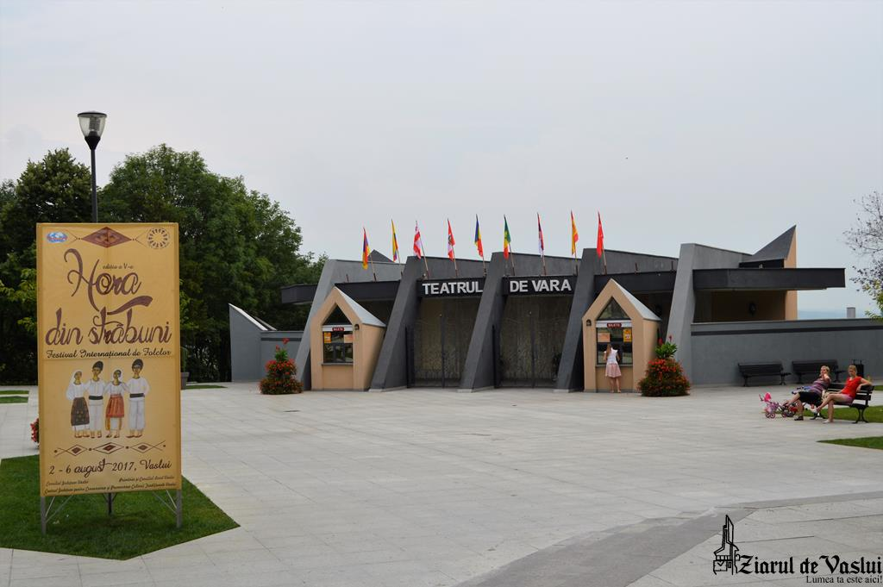
Autre image de Vaslui communiste
Théâtre d’été
Maintenant
Avant

Slide 10
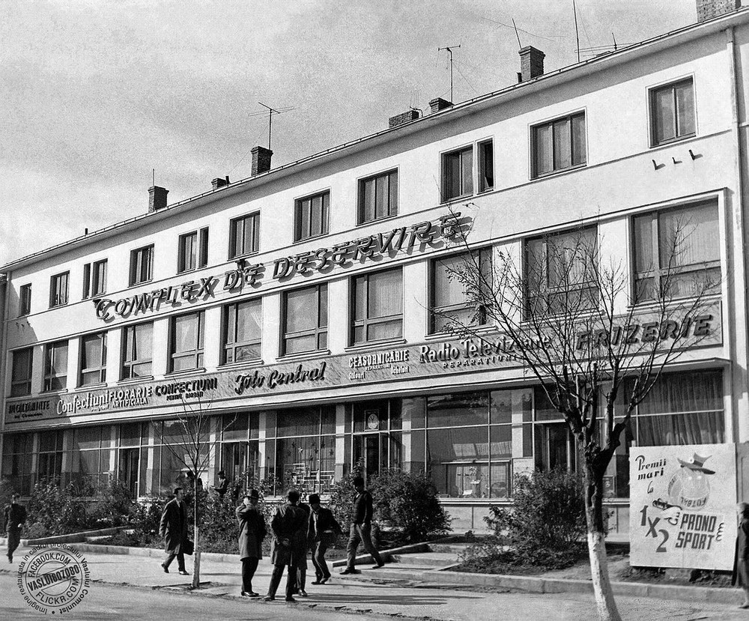
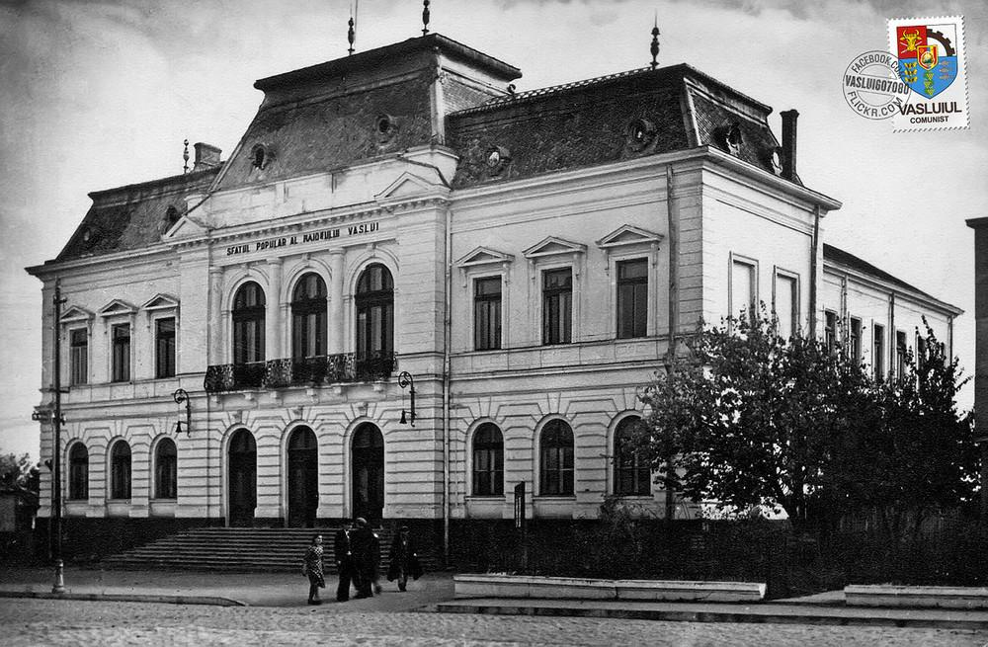
Autre image de Vaslui communiste
Banque nationale de Roumanie
Magasins dans le centre de Vaslui
Avant
Avant

Slide 11
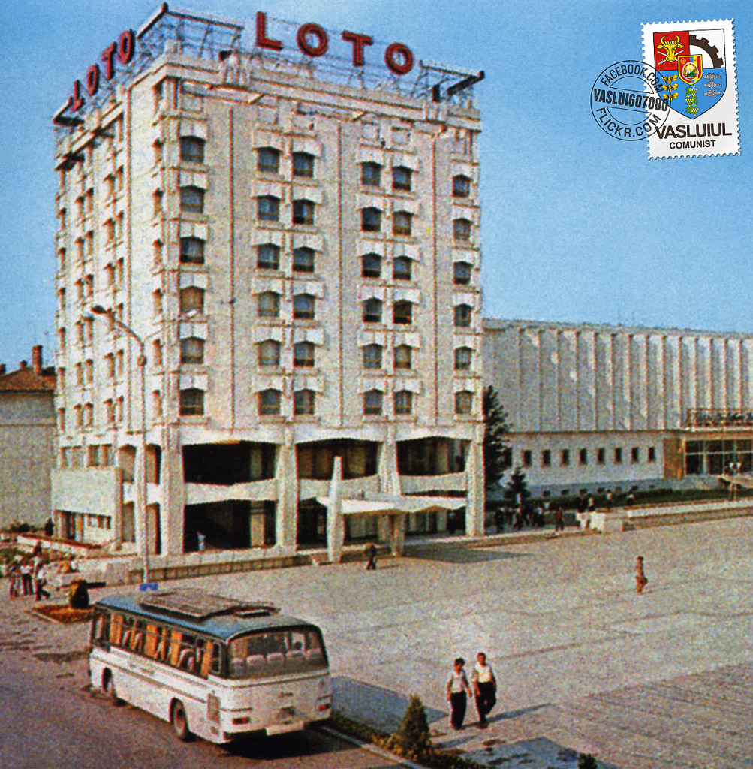
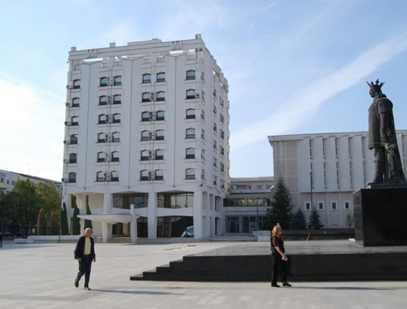
Autre image de Vaslui communiste
L’hôtel Racova
Avant
Maintenant

Slide 12
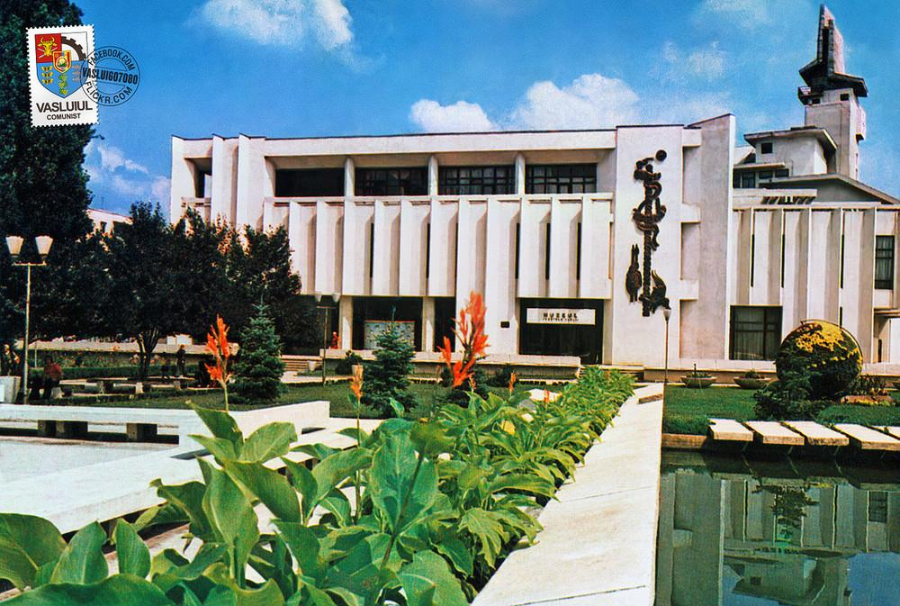
Autre image de Vaslui communiste
Le musée Etiene le Grand
Maintenant
Avant

Slide 13
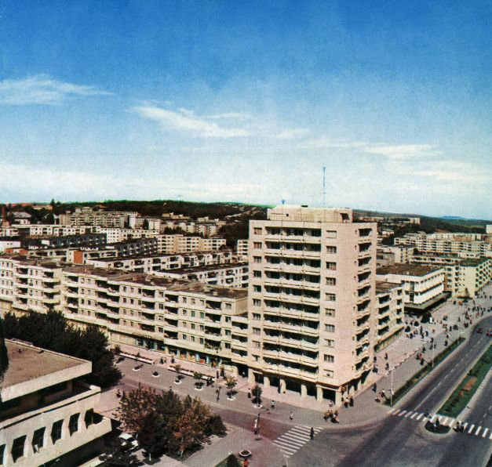
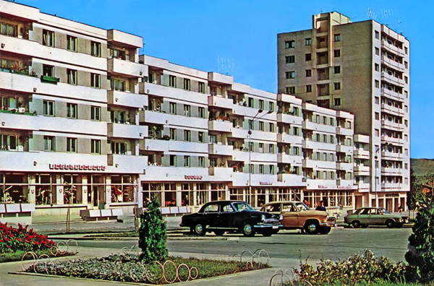
Autres photos de Vaslui
La ville de Vaslui
La rue Nicolae Balcescu

